Slide 1

Modelagem de dados
Grupo: Guilherme M, João Vitor , Luis Floriano
Emilio Frazão

Slide 2
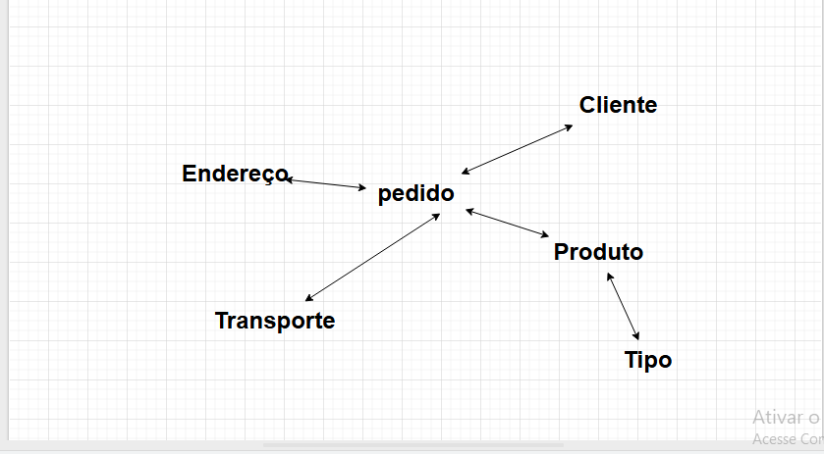
Modelo Conceitual

Slide 3
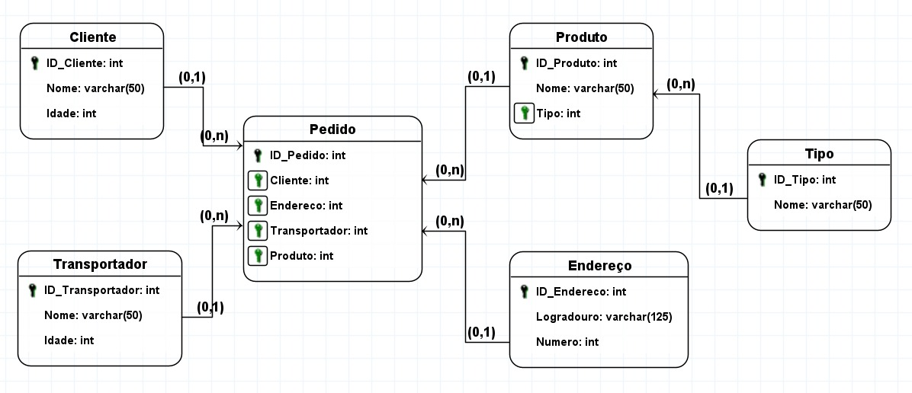
Modelo Logico

Slide 4
Modelo Logico
Tipos de Dados das Tabelas
Cliente: ID (Numérico), Nome (Texto), Idade (Numérico).
Transportador: ID (Numérico), Nome (Texto), Idade (Numérico).
Pedido: ID (Numérico), Cliente (Numérico - FK), Transportador (Numérico - FK), Endereço (Numérico - FK), Produto (Numérico - FK).
Produto: ID (Numérico), Nome (Texto), Tipo (Numérico - FK).
Endereço: ID (Numérico), Logradouro (Texto), Número (Numérico).
Tipo: ID (Numérico), Nome (Texto).

Slide 5
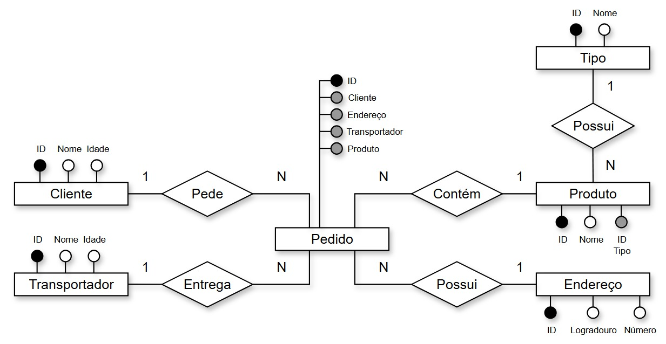
Modelo Entidade – Relacionamento

Slide 6
Modelo Entidade-relacionamento
as duas imagens mostram o mesmo modelo de banco de dados, com as mesmas tabelas (Cliente, Transportador, Pedido, Produto, Endereço, Tipo) e os mesmos tipos de dados para seus atributos (IDs numéricos, nomes e logradouros em texto, idades e números como inteiros, e chaves estrangeiras numéricas para as ligações). A única diferença é a forma como esse modelo é desenhado: a primeira imagem usa uma notação mais tradicional com retângulos e anotações de cardinalidade nas linhas, enquanto a segunda usa uma notação diferente, com losangos para relacionamentos, símbolos para cardinalidade e indicação visual de chaves primárias e estrangeiras. A lógica do banco de dados, porém, é idêntica.

Slide 7
Fim!

